Slide 1




Chào mừng các em
đến với
tiết học hôm nay !

Slide 2
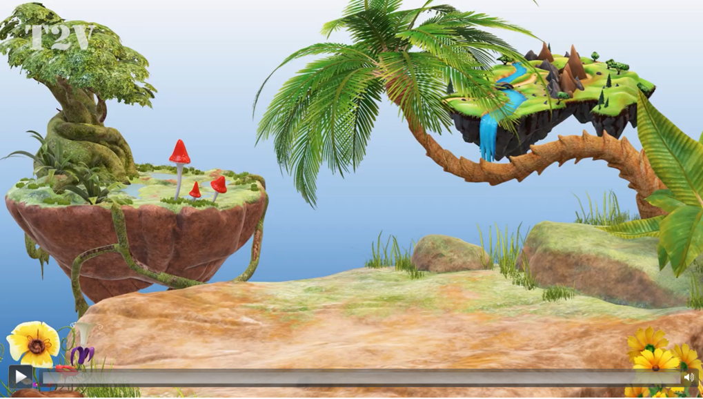

Slide 3
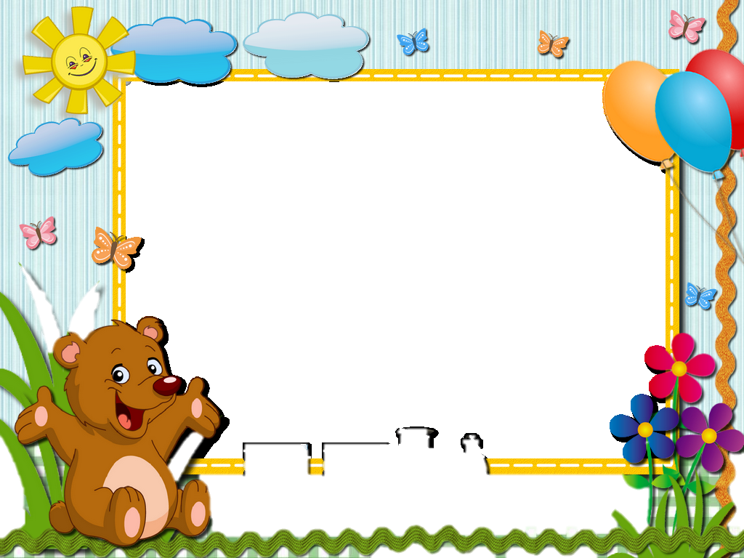
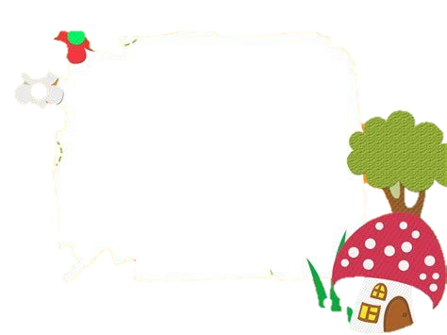


MĨ THUẬT
CHỦ ĐỀ KHU VƯỜN NHỎ
BÀI: KHU VƯỜN KỲ DIỆU

Slide 4



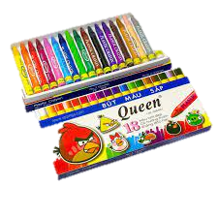

KIỂM TRA ĐỒ DÙNG

Slide 5


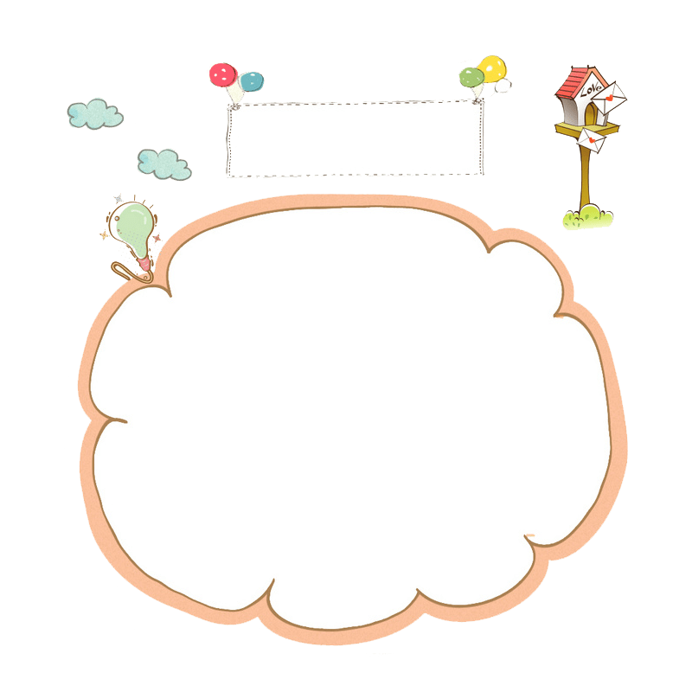


HOẠT ĐỘNG
KHÁM PHÁ

Slide 6
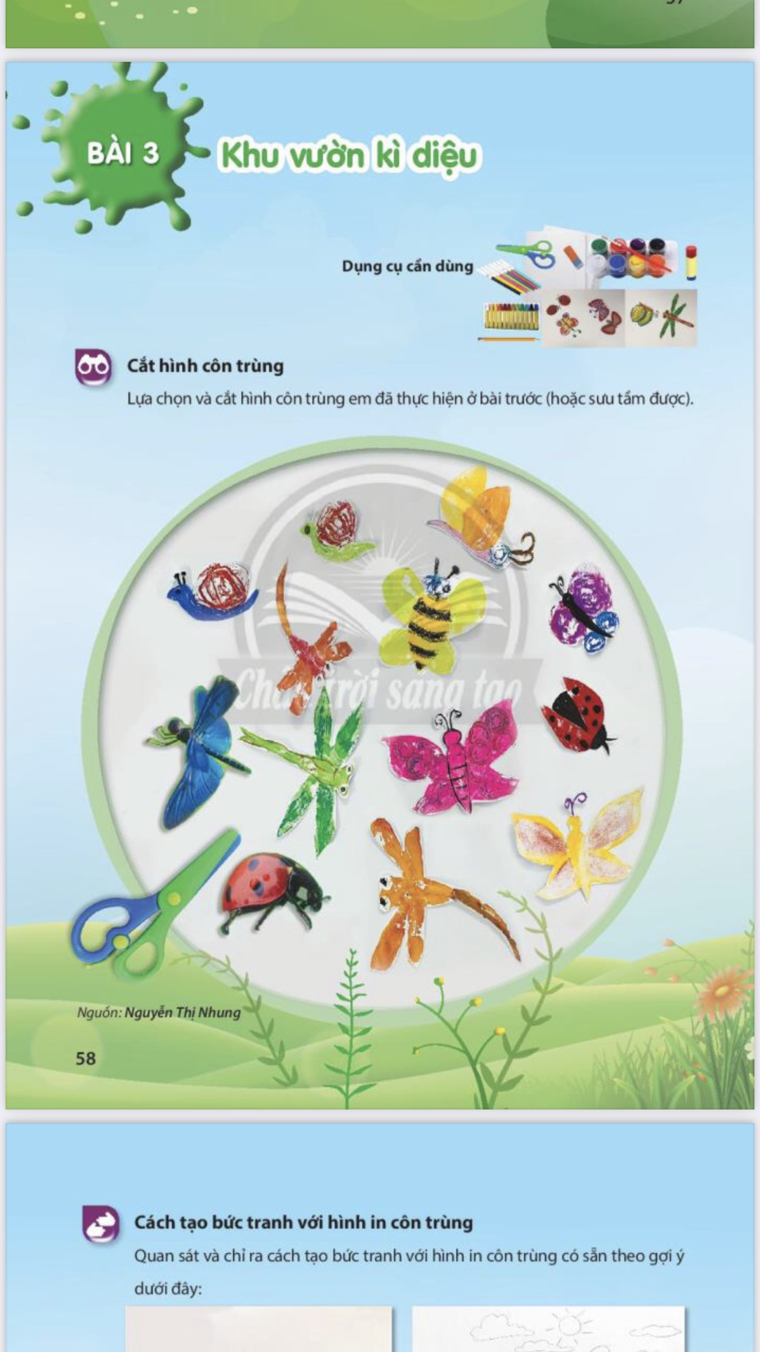
Cắt hình côn trùng

Slide 7
HOẠT ĐỘNG
KIẾN TẠO
KIẾN THỨC, KĨ NĂNG

Slide 8


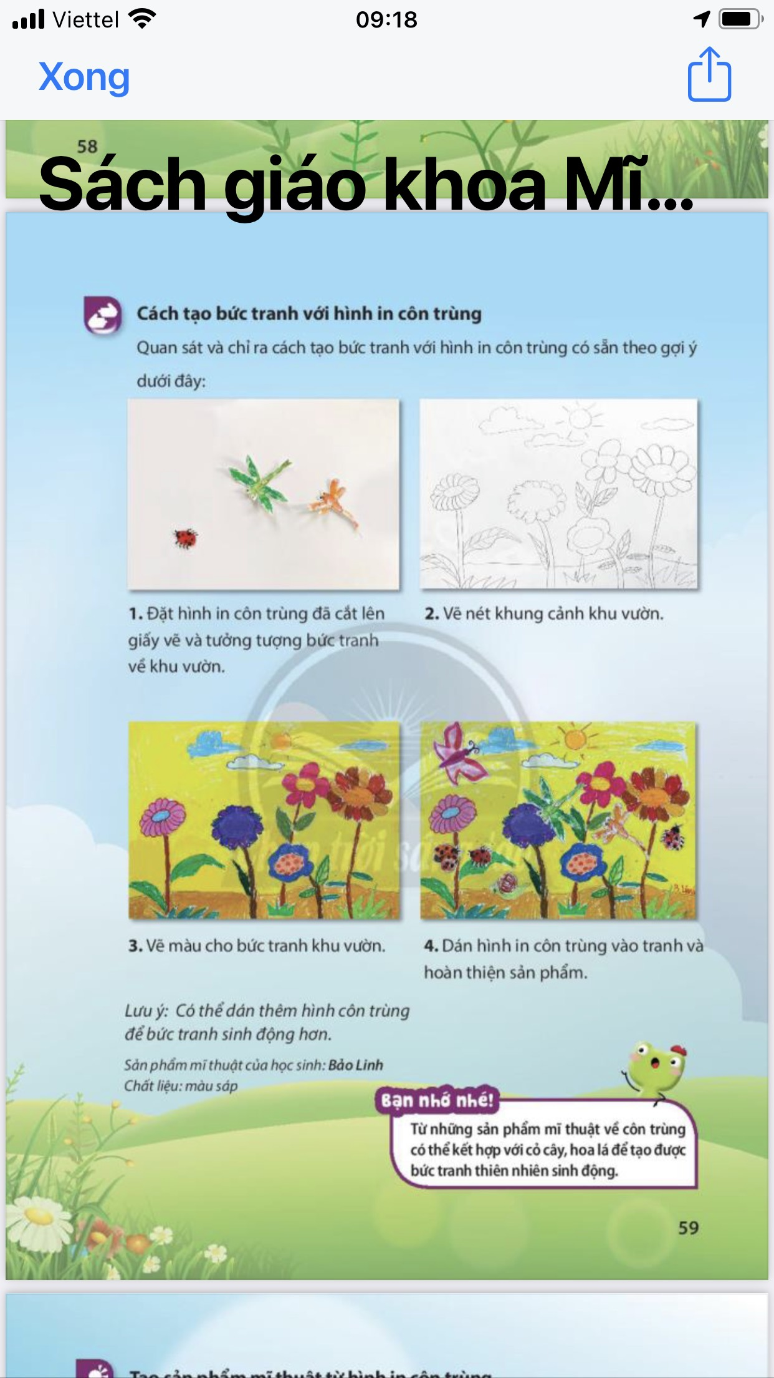

Cách tạo hình bức tranh với hình in côn trùng

Slide 9
HOẠT ĐỘNG
LUYỆN TẬP, SÁNG
TẠO

Slide 10



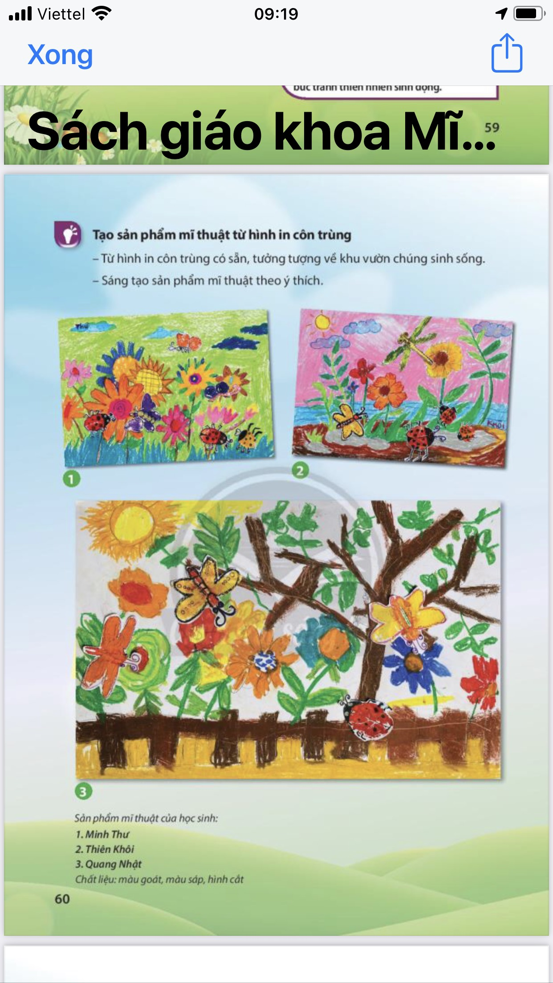

BÀI THAM KHẢO

Slide 11

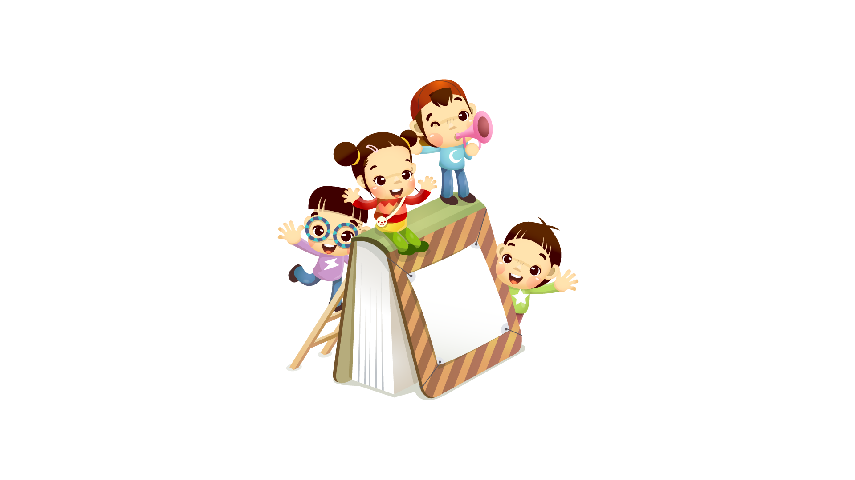

THỰC HÀNH
Tạo sản phẩm Mĩ thuật từ hình in côn trùng

Slide 12
HOẠT ĐỘNG
CHIA SẺ SẢN PHẨM,
ĐÁNH GIÁ

Slide 13

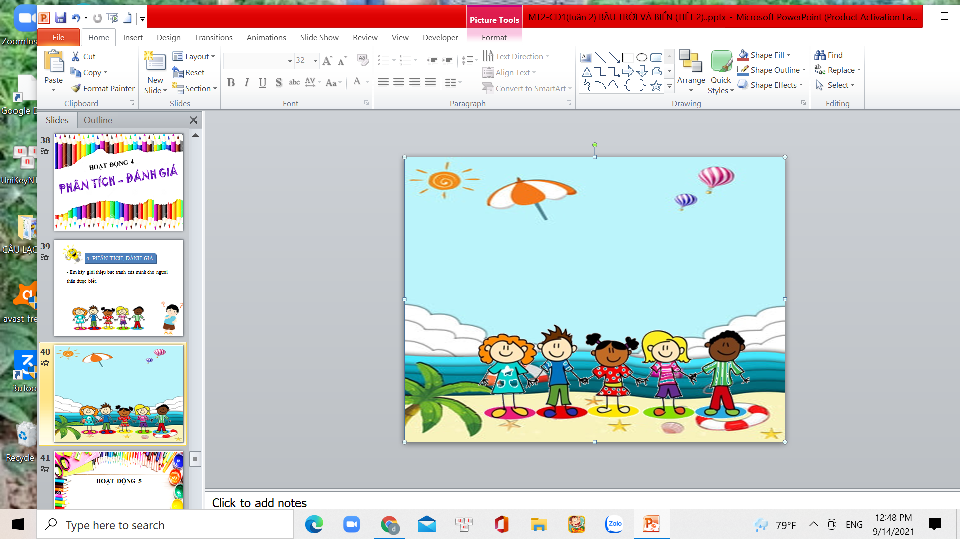

Hãy giới thiệu bức tranh của mình
cho thầy cô và bạn bè nhé!

Slide 14
HOẠT ĐỘNG
VẬN DỤNG, PHÁT
TRIỂN

Slide 15
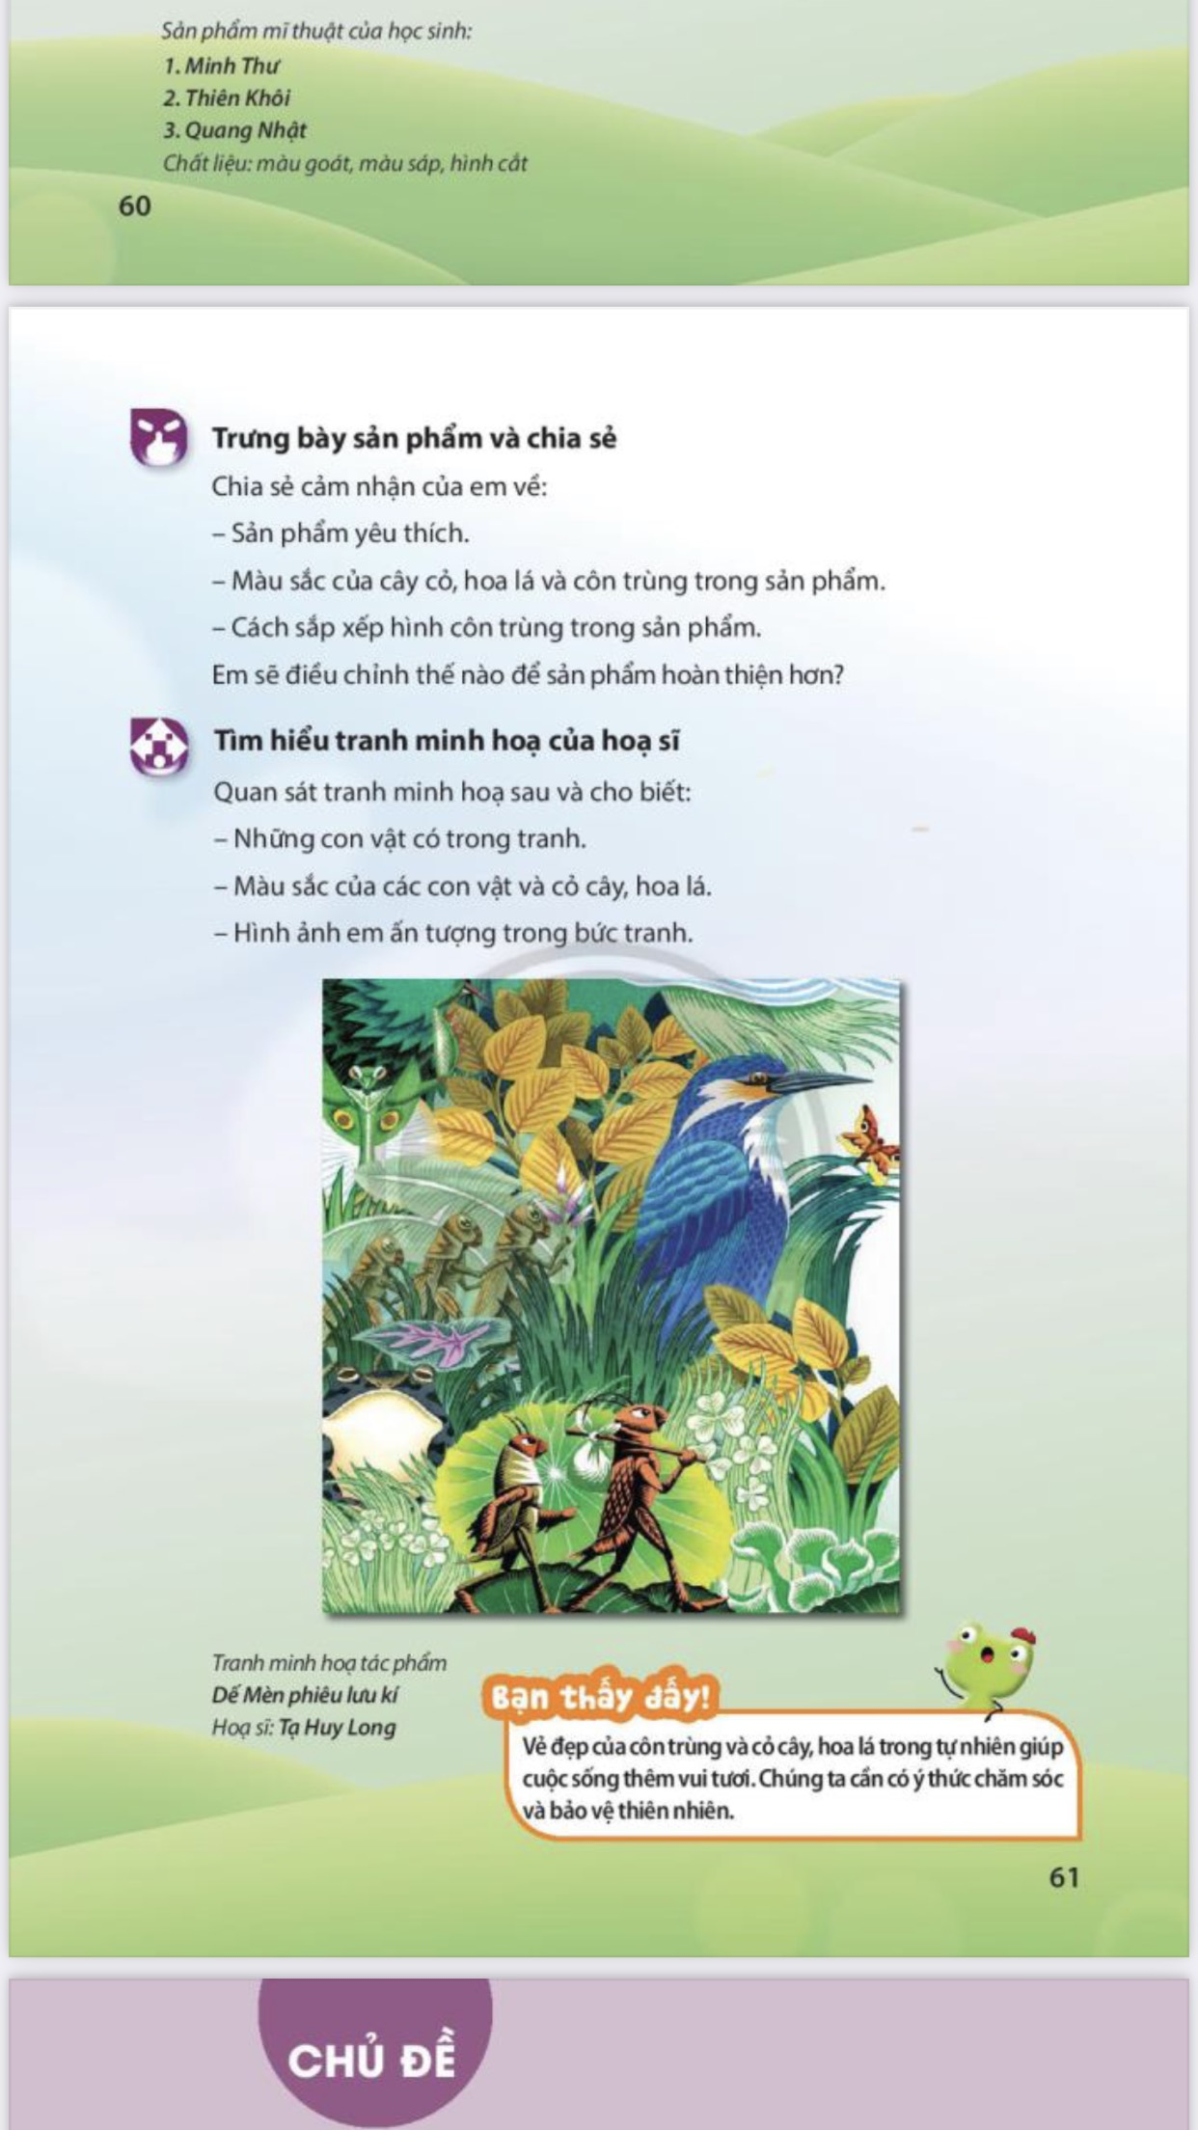
Tìm hiểu tranh minh họa của họa sĩ

Slide 16

DẶN DÒ
Chuẩn bị cho tiết học sau:
- Giấy vẽ A4, bút chì, màu vẽ, tẩy, giấy màu,…

Slide 17
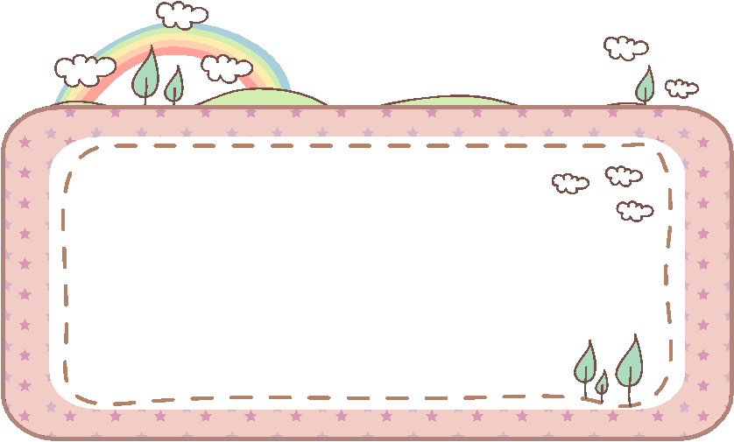

XIN CHÀO VÀ HẸN GẶP LẠI CÁC CON!

